Slide 1
Wat na het vierde?

Slide 2
Architecturale Vorming vs. Architectuur & Interieur
Welke richting past bij jou?

Slide 3
Doel van de presentatie:
Uitleggen wat de verschillen zijn tussen Architecturale Vorming (doorstroom) en Architectuur & Interieur (dubbele finaliteit)
Voor wie: leerlingen van het vierde jaar die een studiekeuze moeten maken

Slide 4
Wat is Architecturale vorming?
Gericht op doorstroom naar hoger onderwijs
Veel theorie: wiskunde, bouwfysica, …
Focus op architecturale concepten, bouwkunde en ruimtelijk inzicht.
Veel ontwerpen en schetsen met technische precisie.
Softwareprogramma: SketchUp.

Slide 5
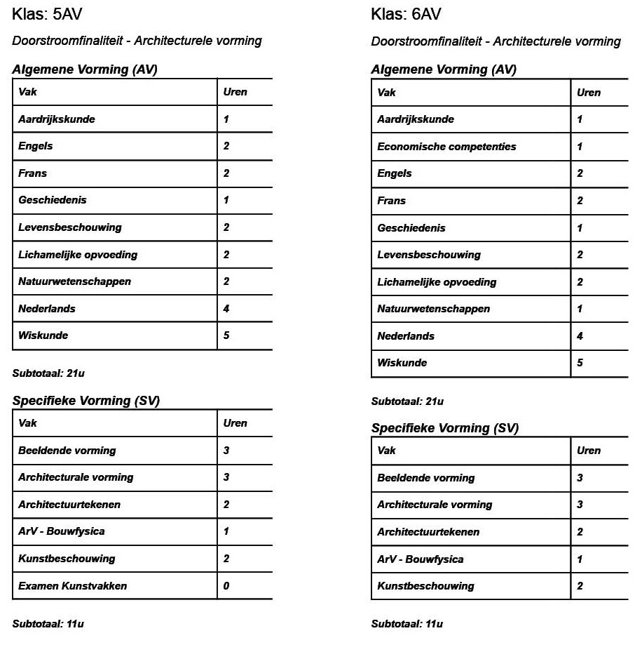
Lessentabel

Slide 6
Wat is Architectuur & Interieur (AI)?
Dubbele finaliteit: voorbereiding op hoger onderwijs én de arbeidsmarkt.
Balans tussen theorie en praktijk.
Meer focus op interieur, materialen, kleuren en design.
Werken met ruimtelijke vormgeving en interieurontwerp.
Softwareprogramma: SketchUp

Slide 7
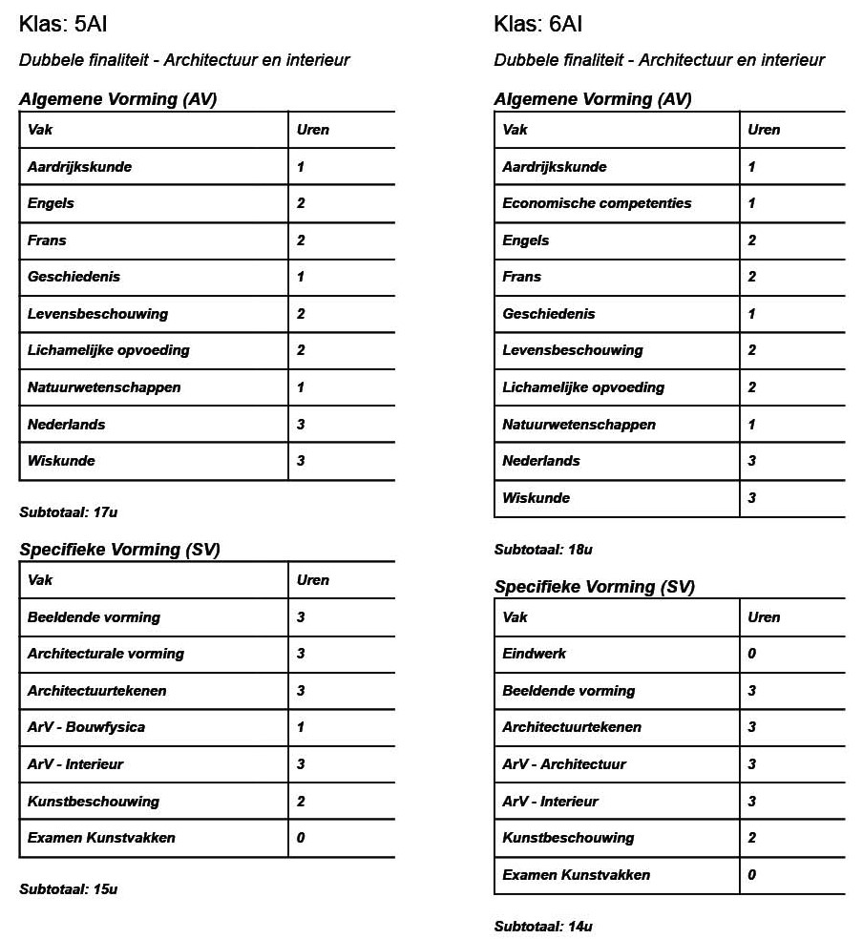
Lessentabel

Slide 8
Overeenkomsten tussen beide richtingen
Beide richtingen hebben creativiteit en ruimtelijk inzicht nodig.
Gebruik van tekenprogramma’s en maquettes bouwen.
Werken met ruimtelijke planning en design.
Oefenen met verschillende materialen en technieken.

Slide 9
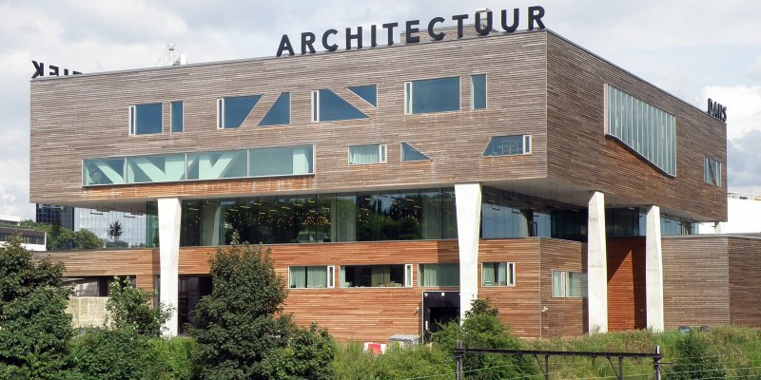
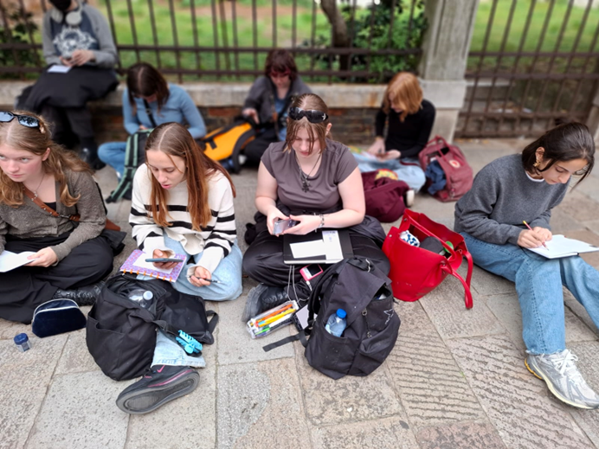
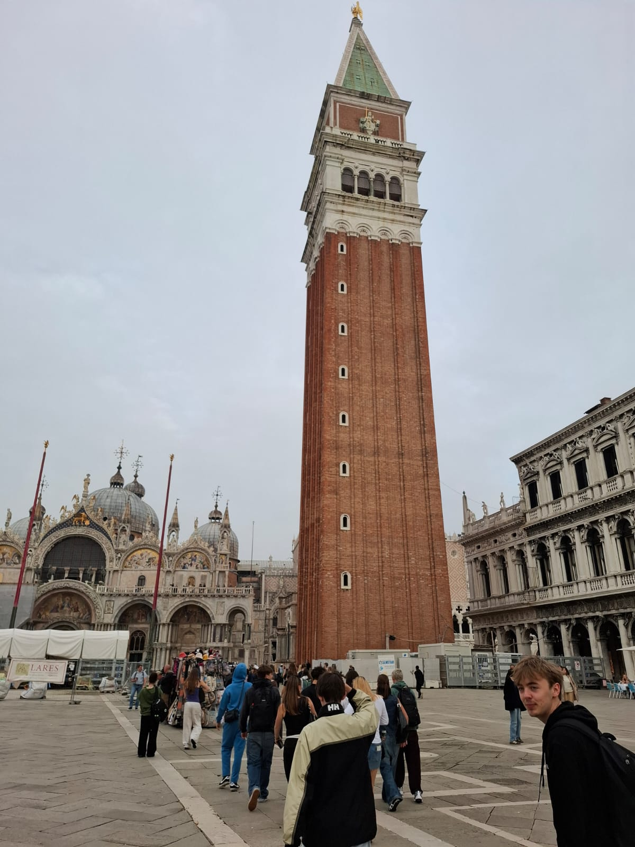
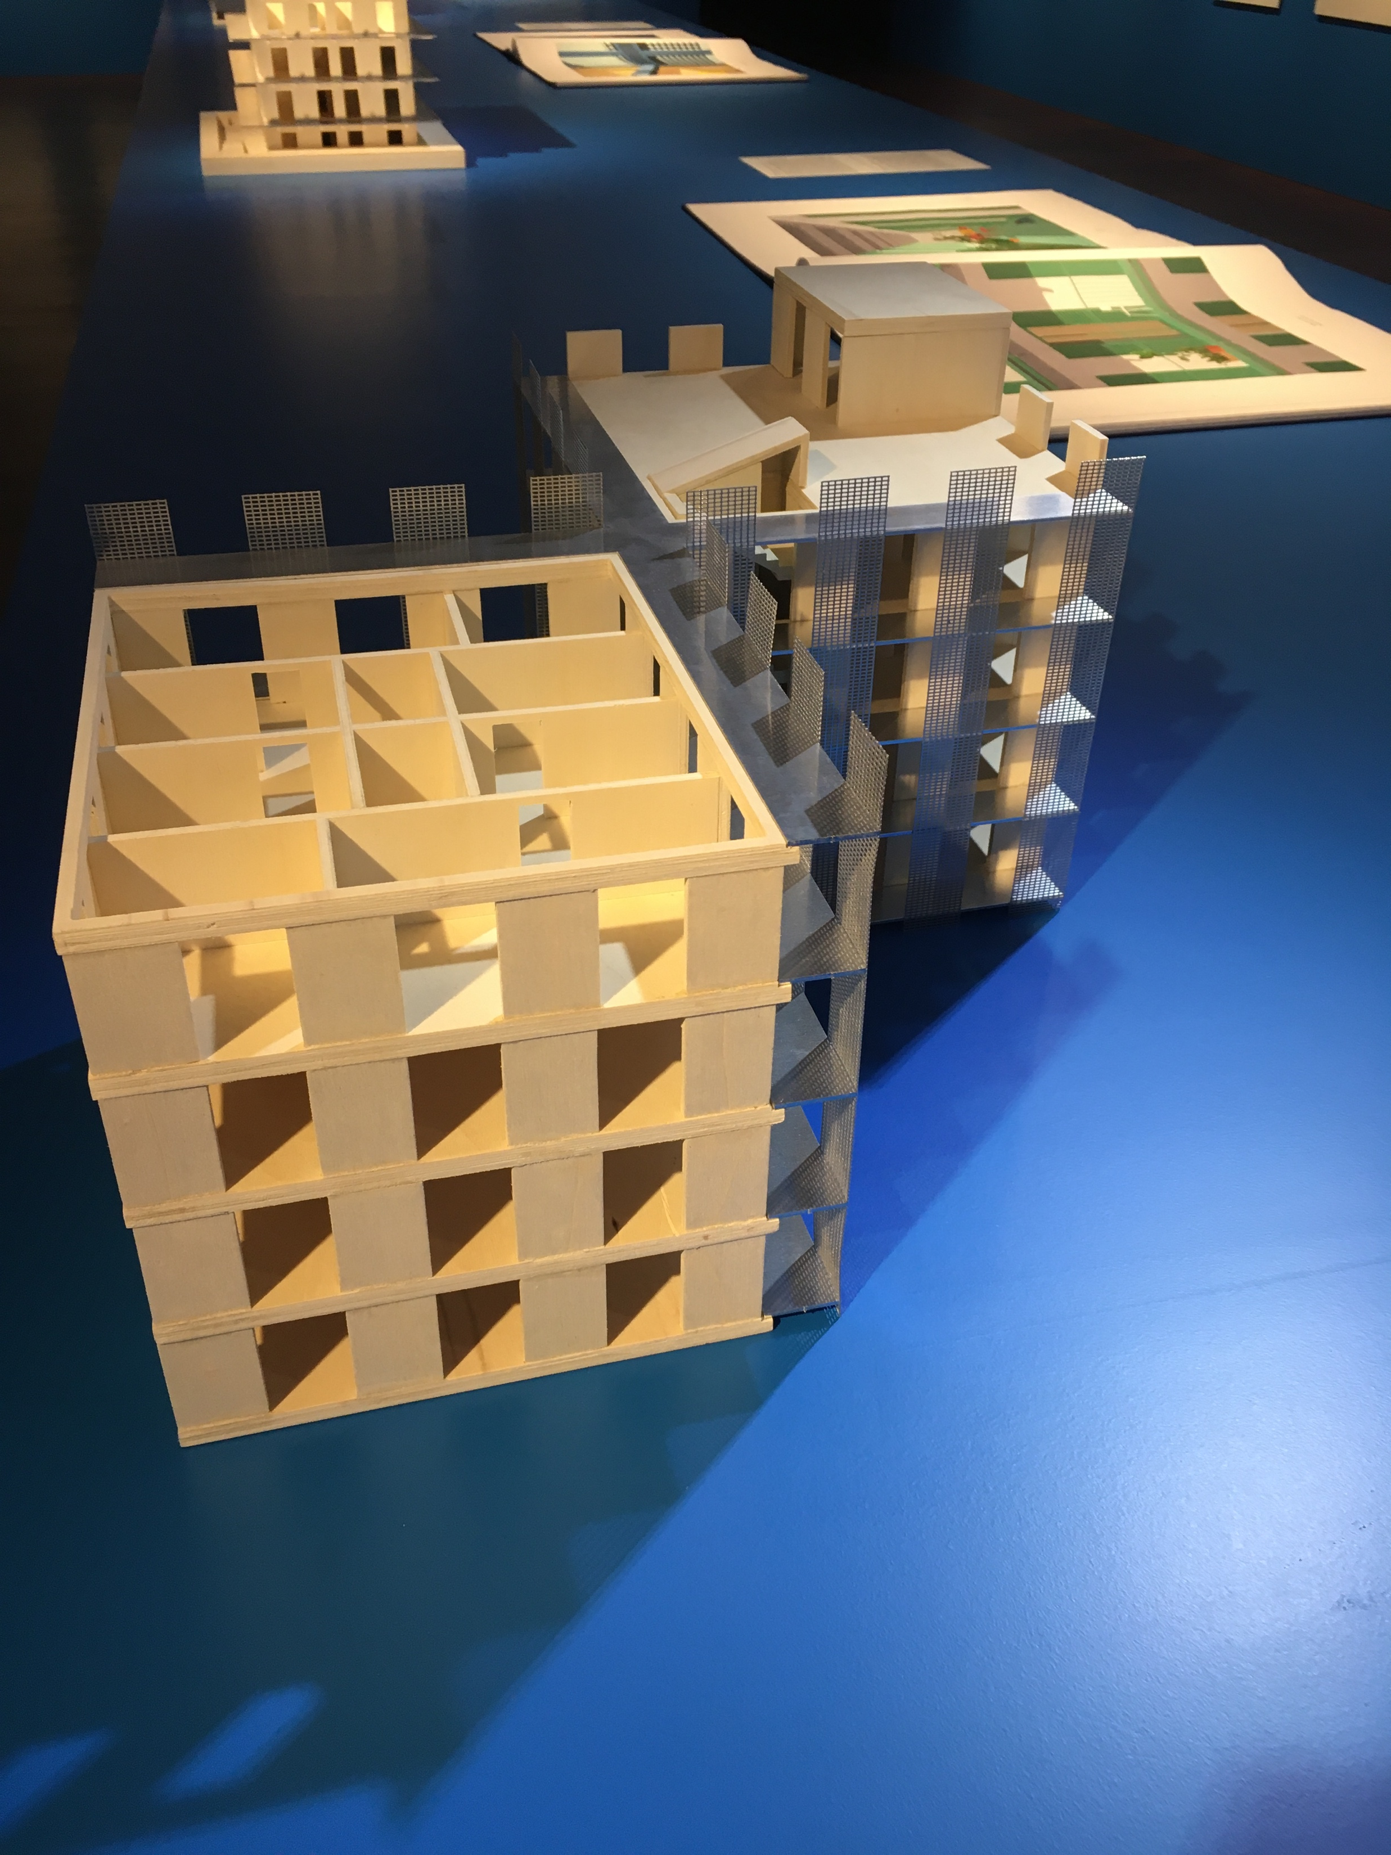
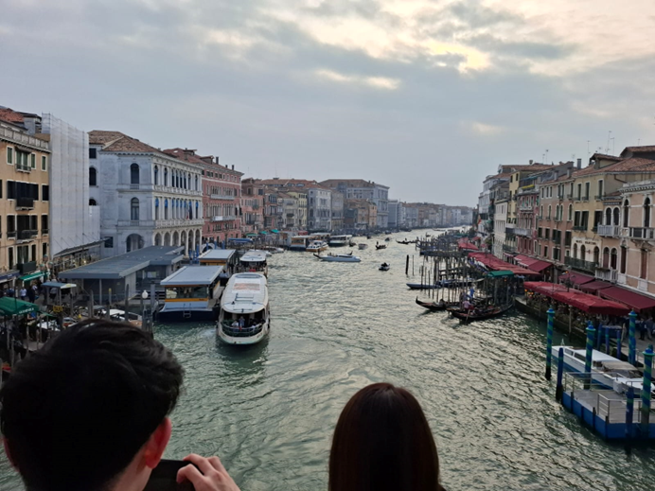
Uitstappen

Slide 10
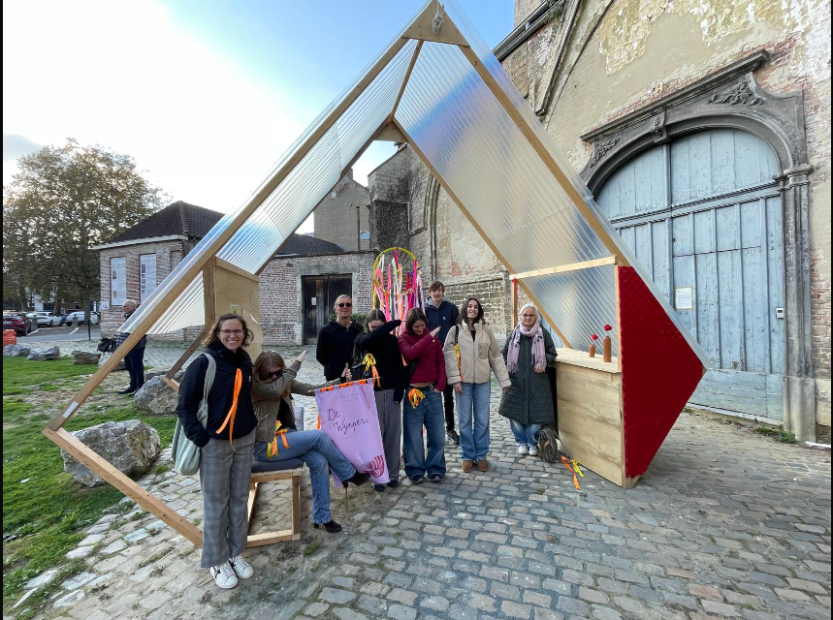
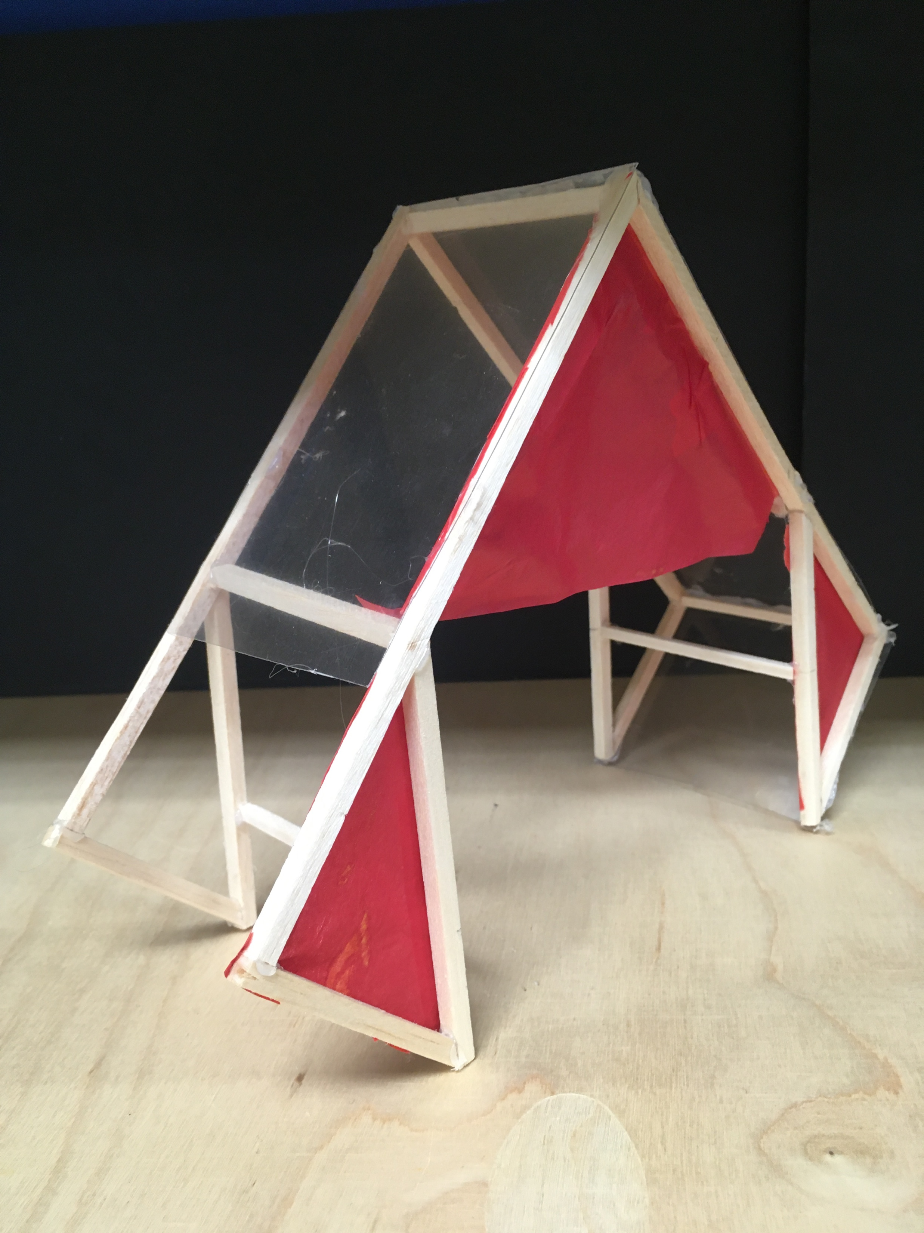
Projecten – Sint-Jacobskerk

Slide 11
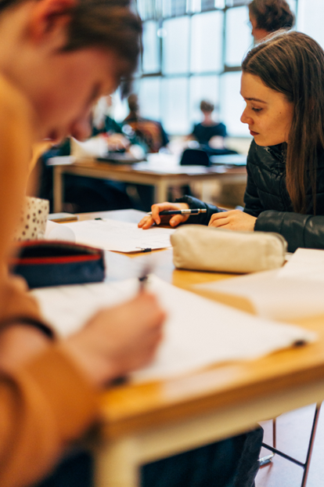
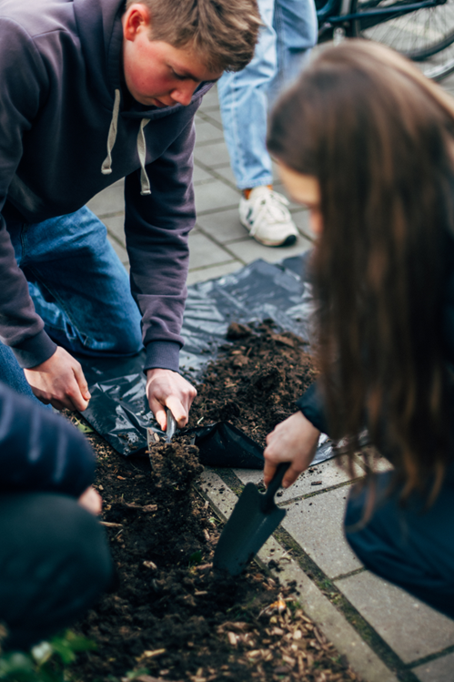
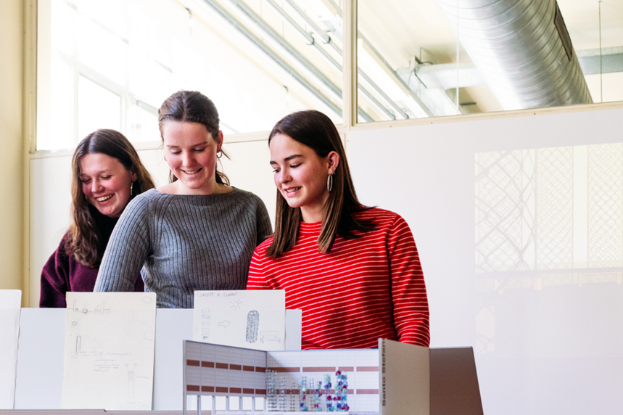
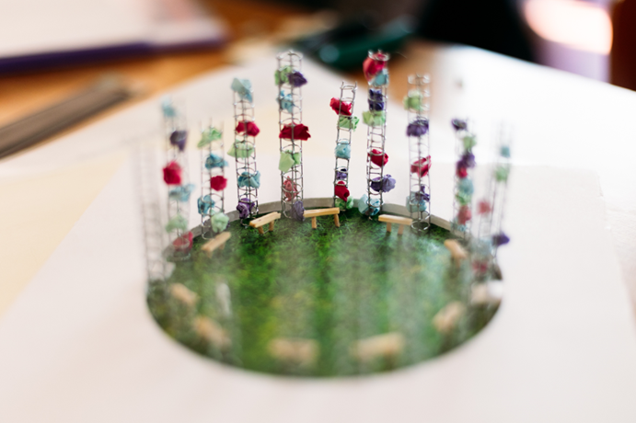
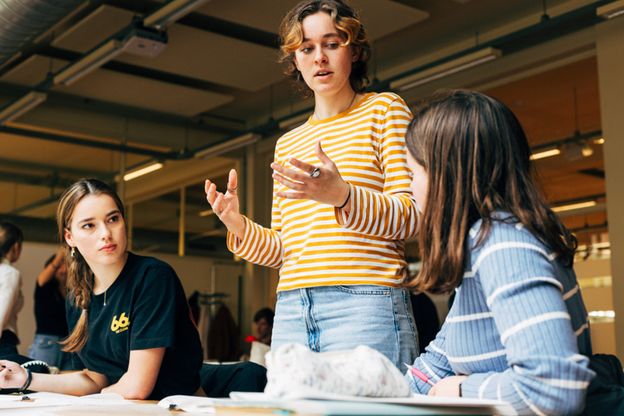
Projecten – Stad en Architectuur

Slide 12
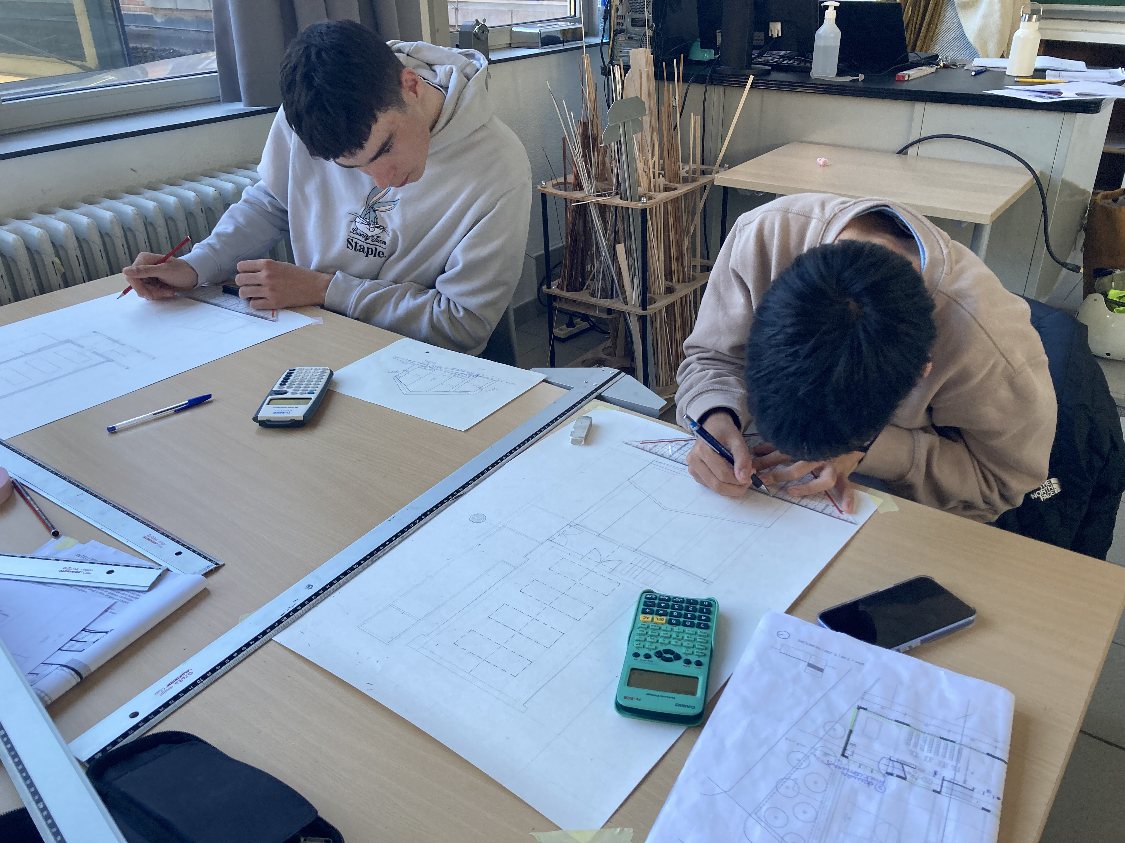
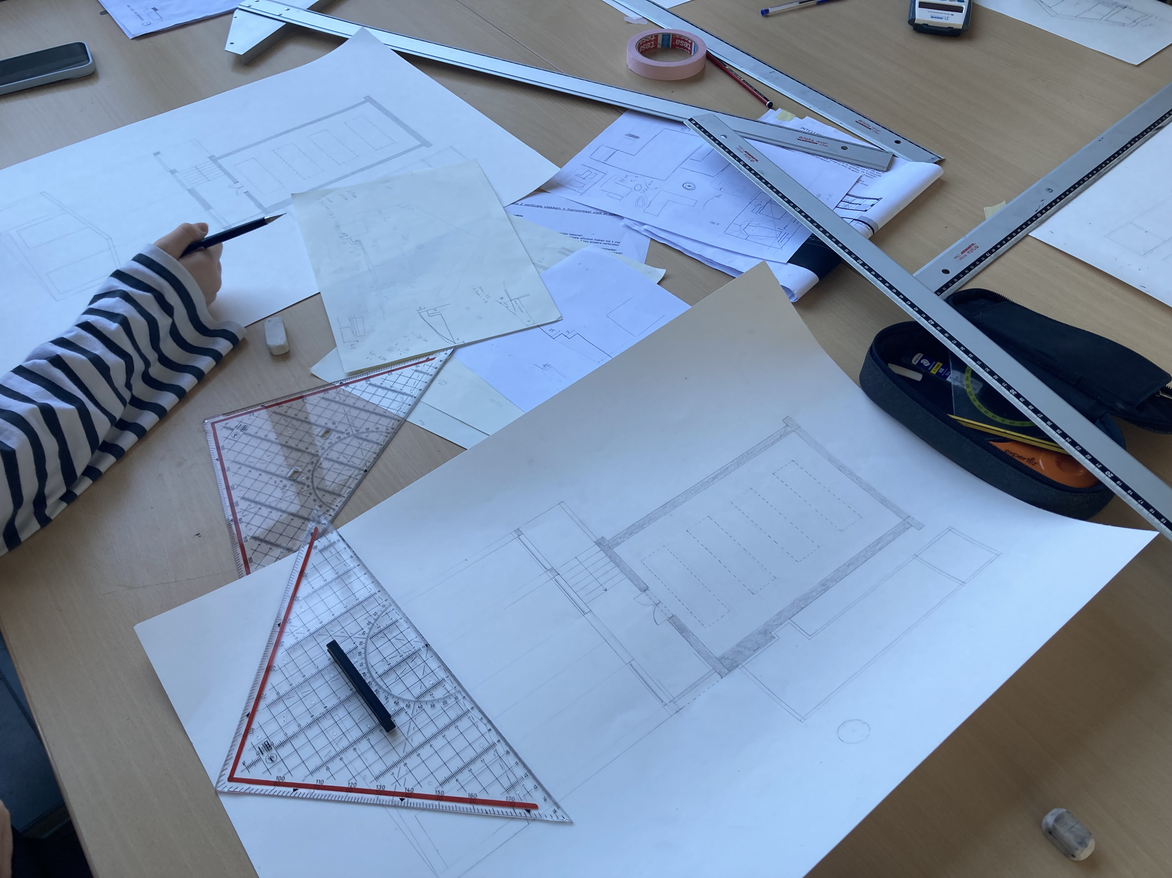
In de les

Slide 13
Voorbeelden opdrachten per vak
Architecturale Vorming:
Architectuurwandeling Leuven.
Lijn vlak volumestudie.
Ontwerpen busstation en uitvoeren in maquette.
Ontwerpen van containerwoningen.
Rijwoning herdenken
Open structuur (lijnen)
Menselijk nest
Eindwerk – vakantiewoning op schooldomein (AV)
Eindwerk - herbestemming van een serre op het schooldomein (AI)
Architectuurtekenen:
Geometrisch patroon tekenen
Opmeten object of ruimtes en maken van technische tekeningen.
Tafel / kerk / stadhuis tekenen in sketchup

Slide 14
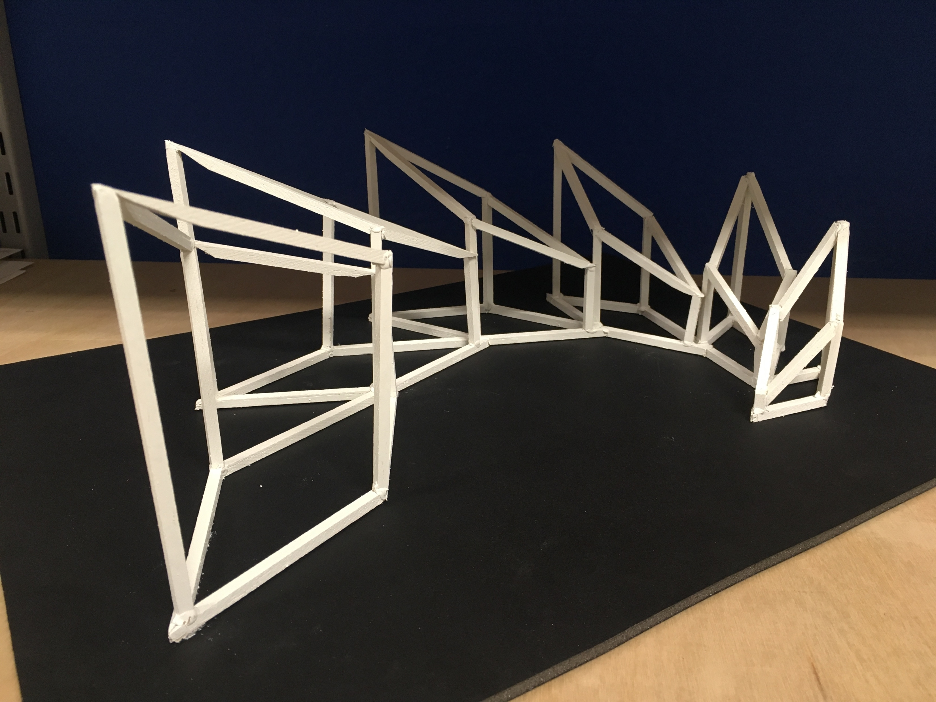
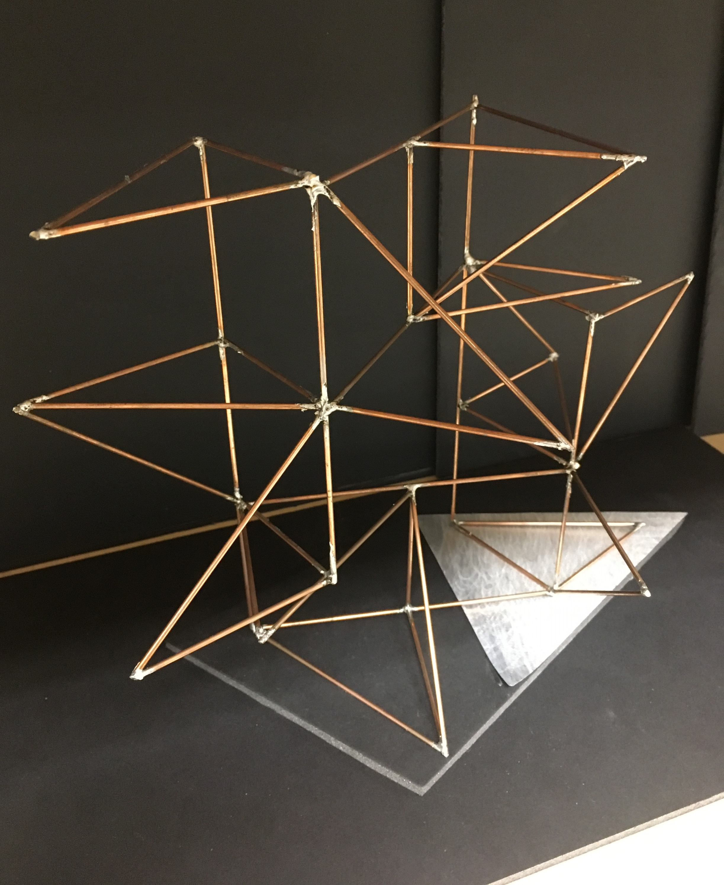
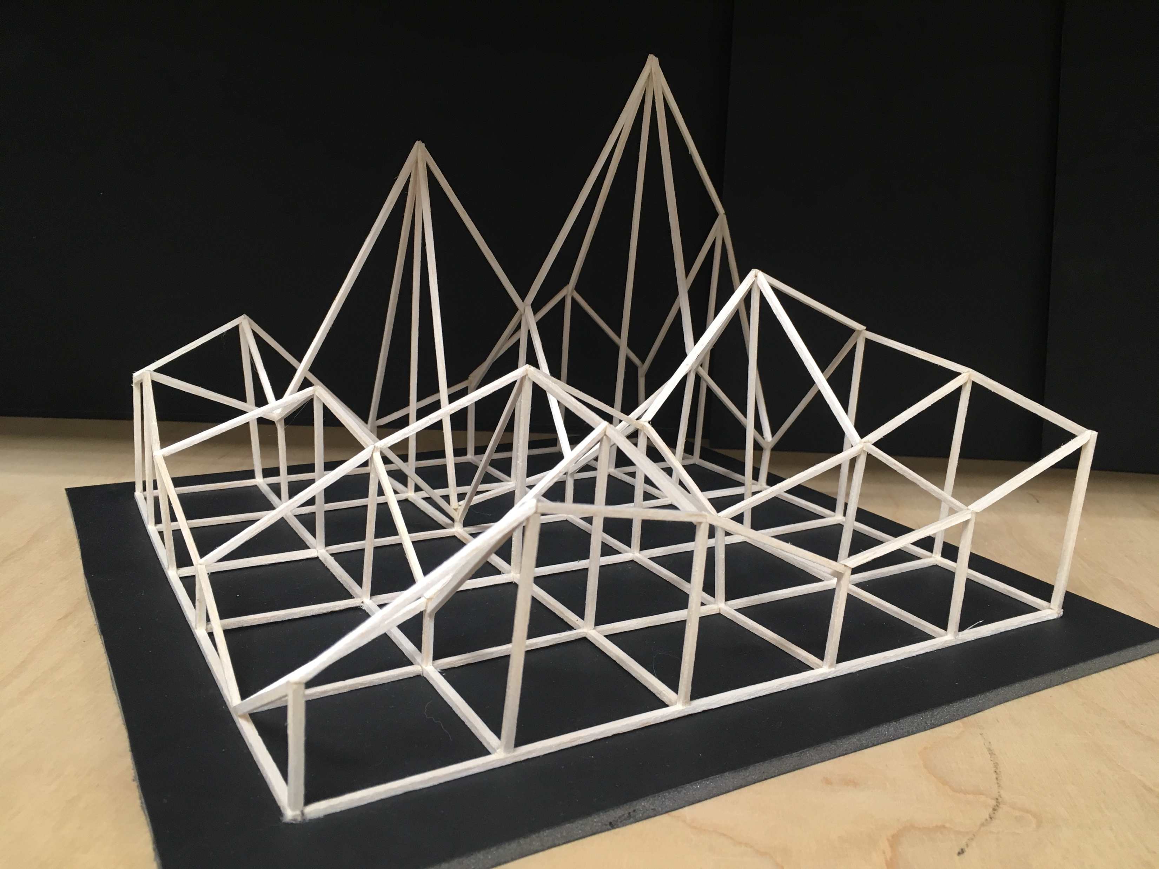
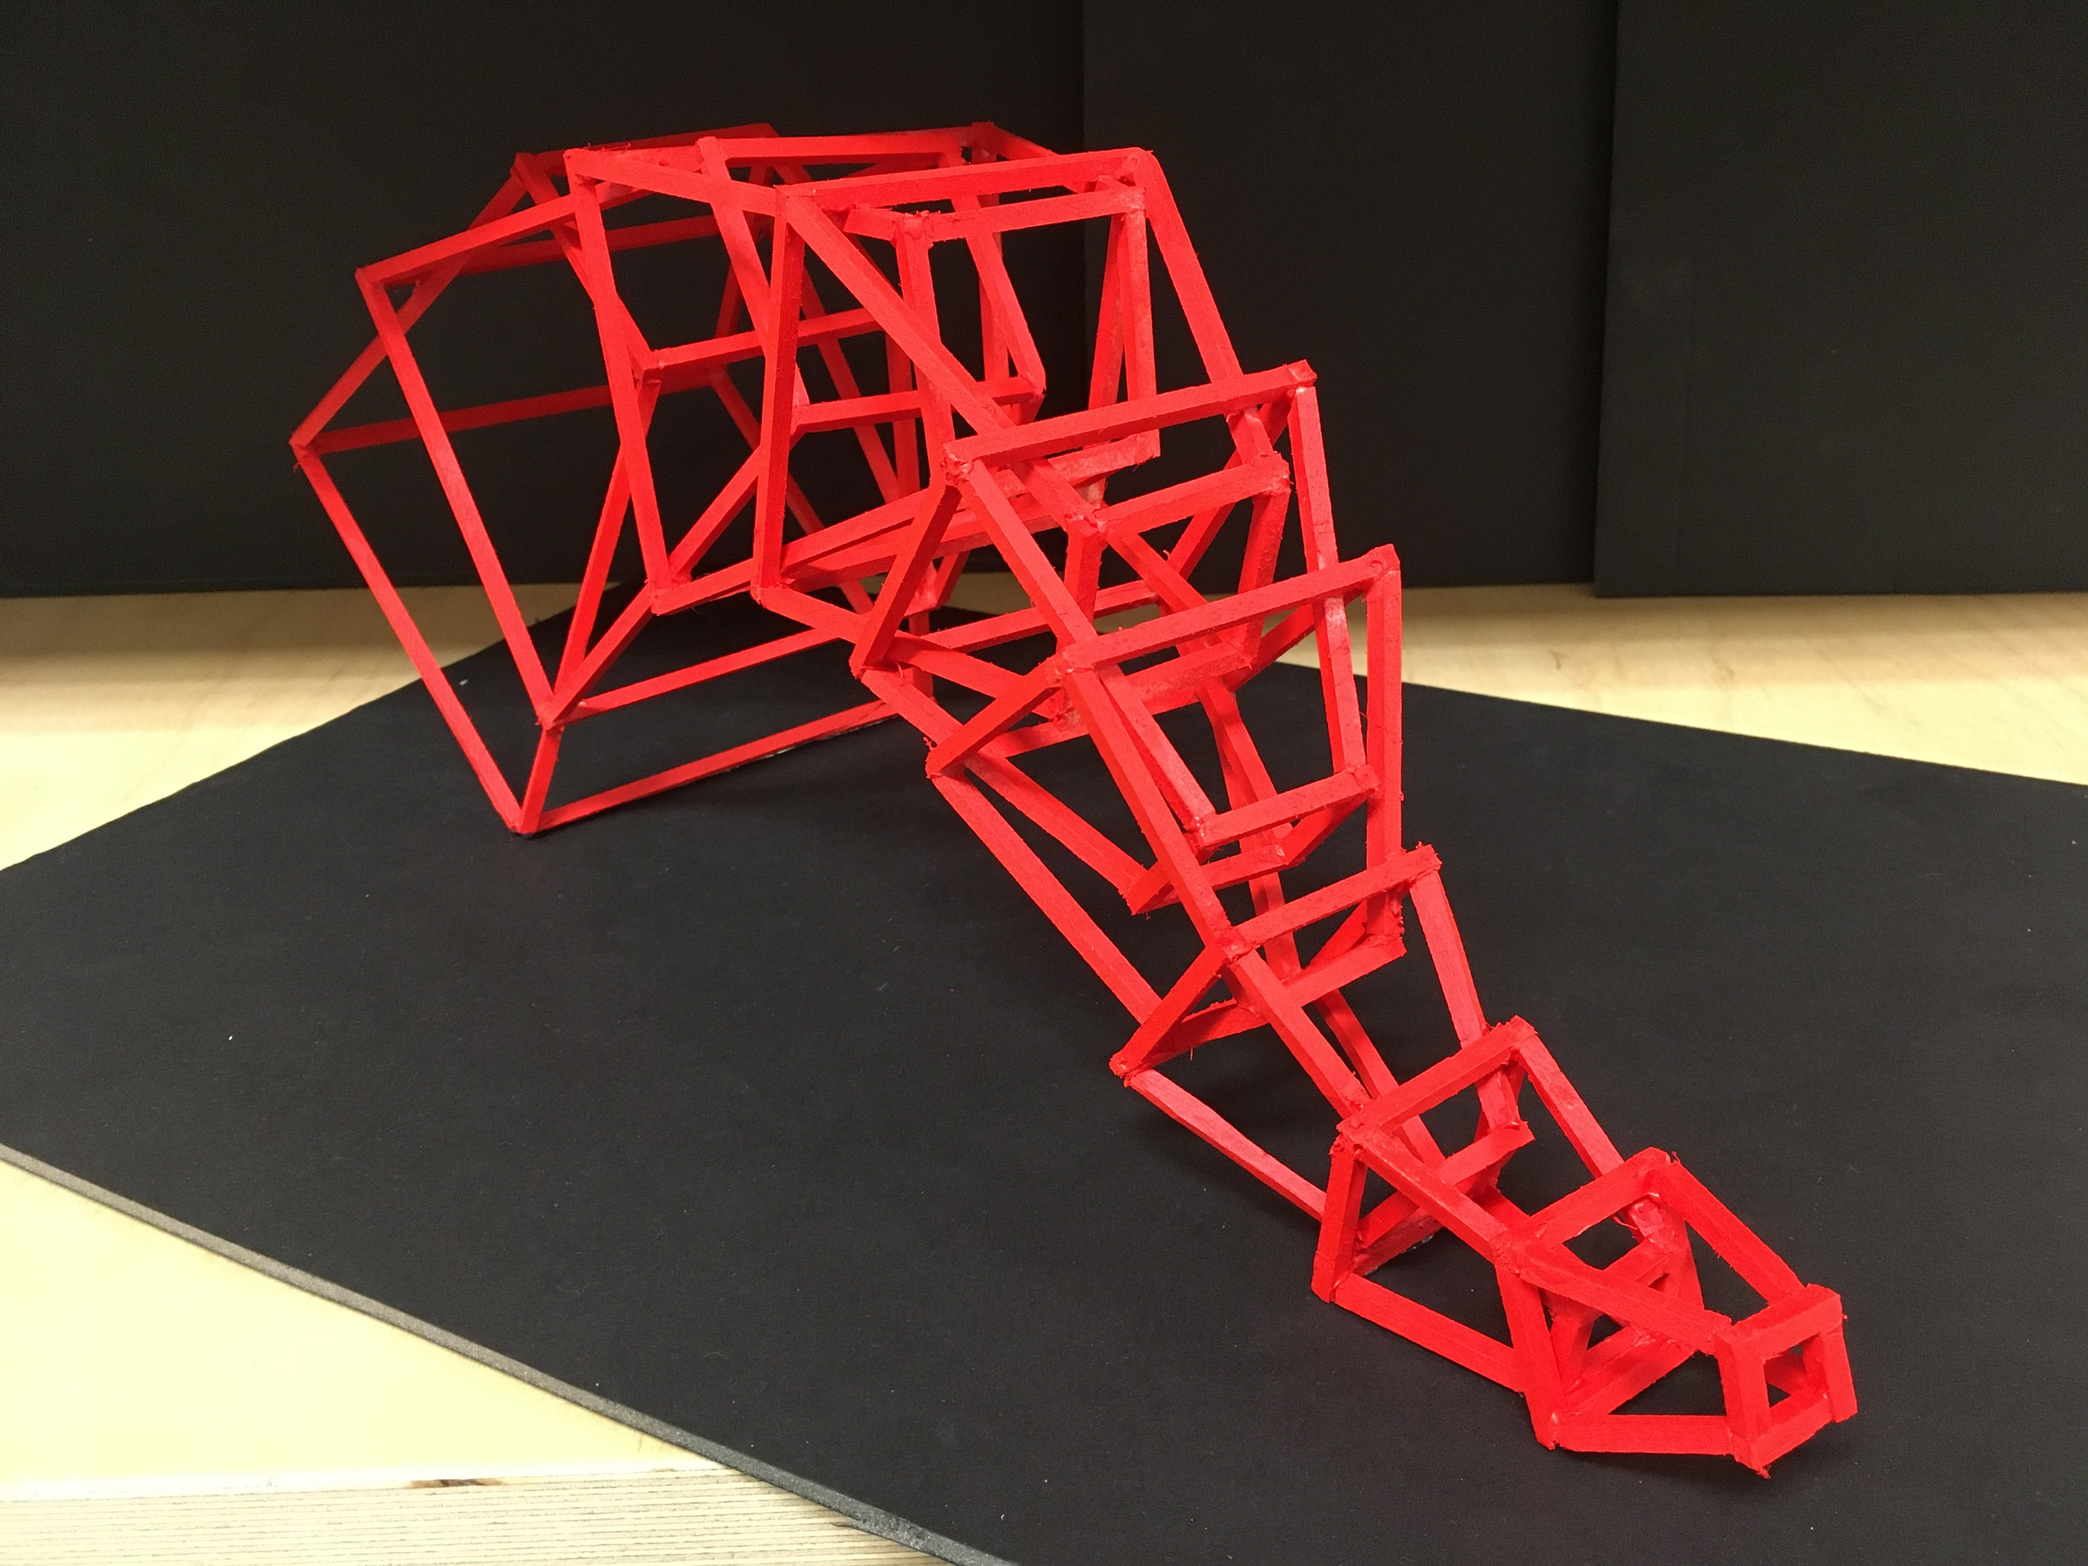
Architecturale
Vorming

Slide 15
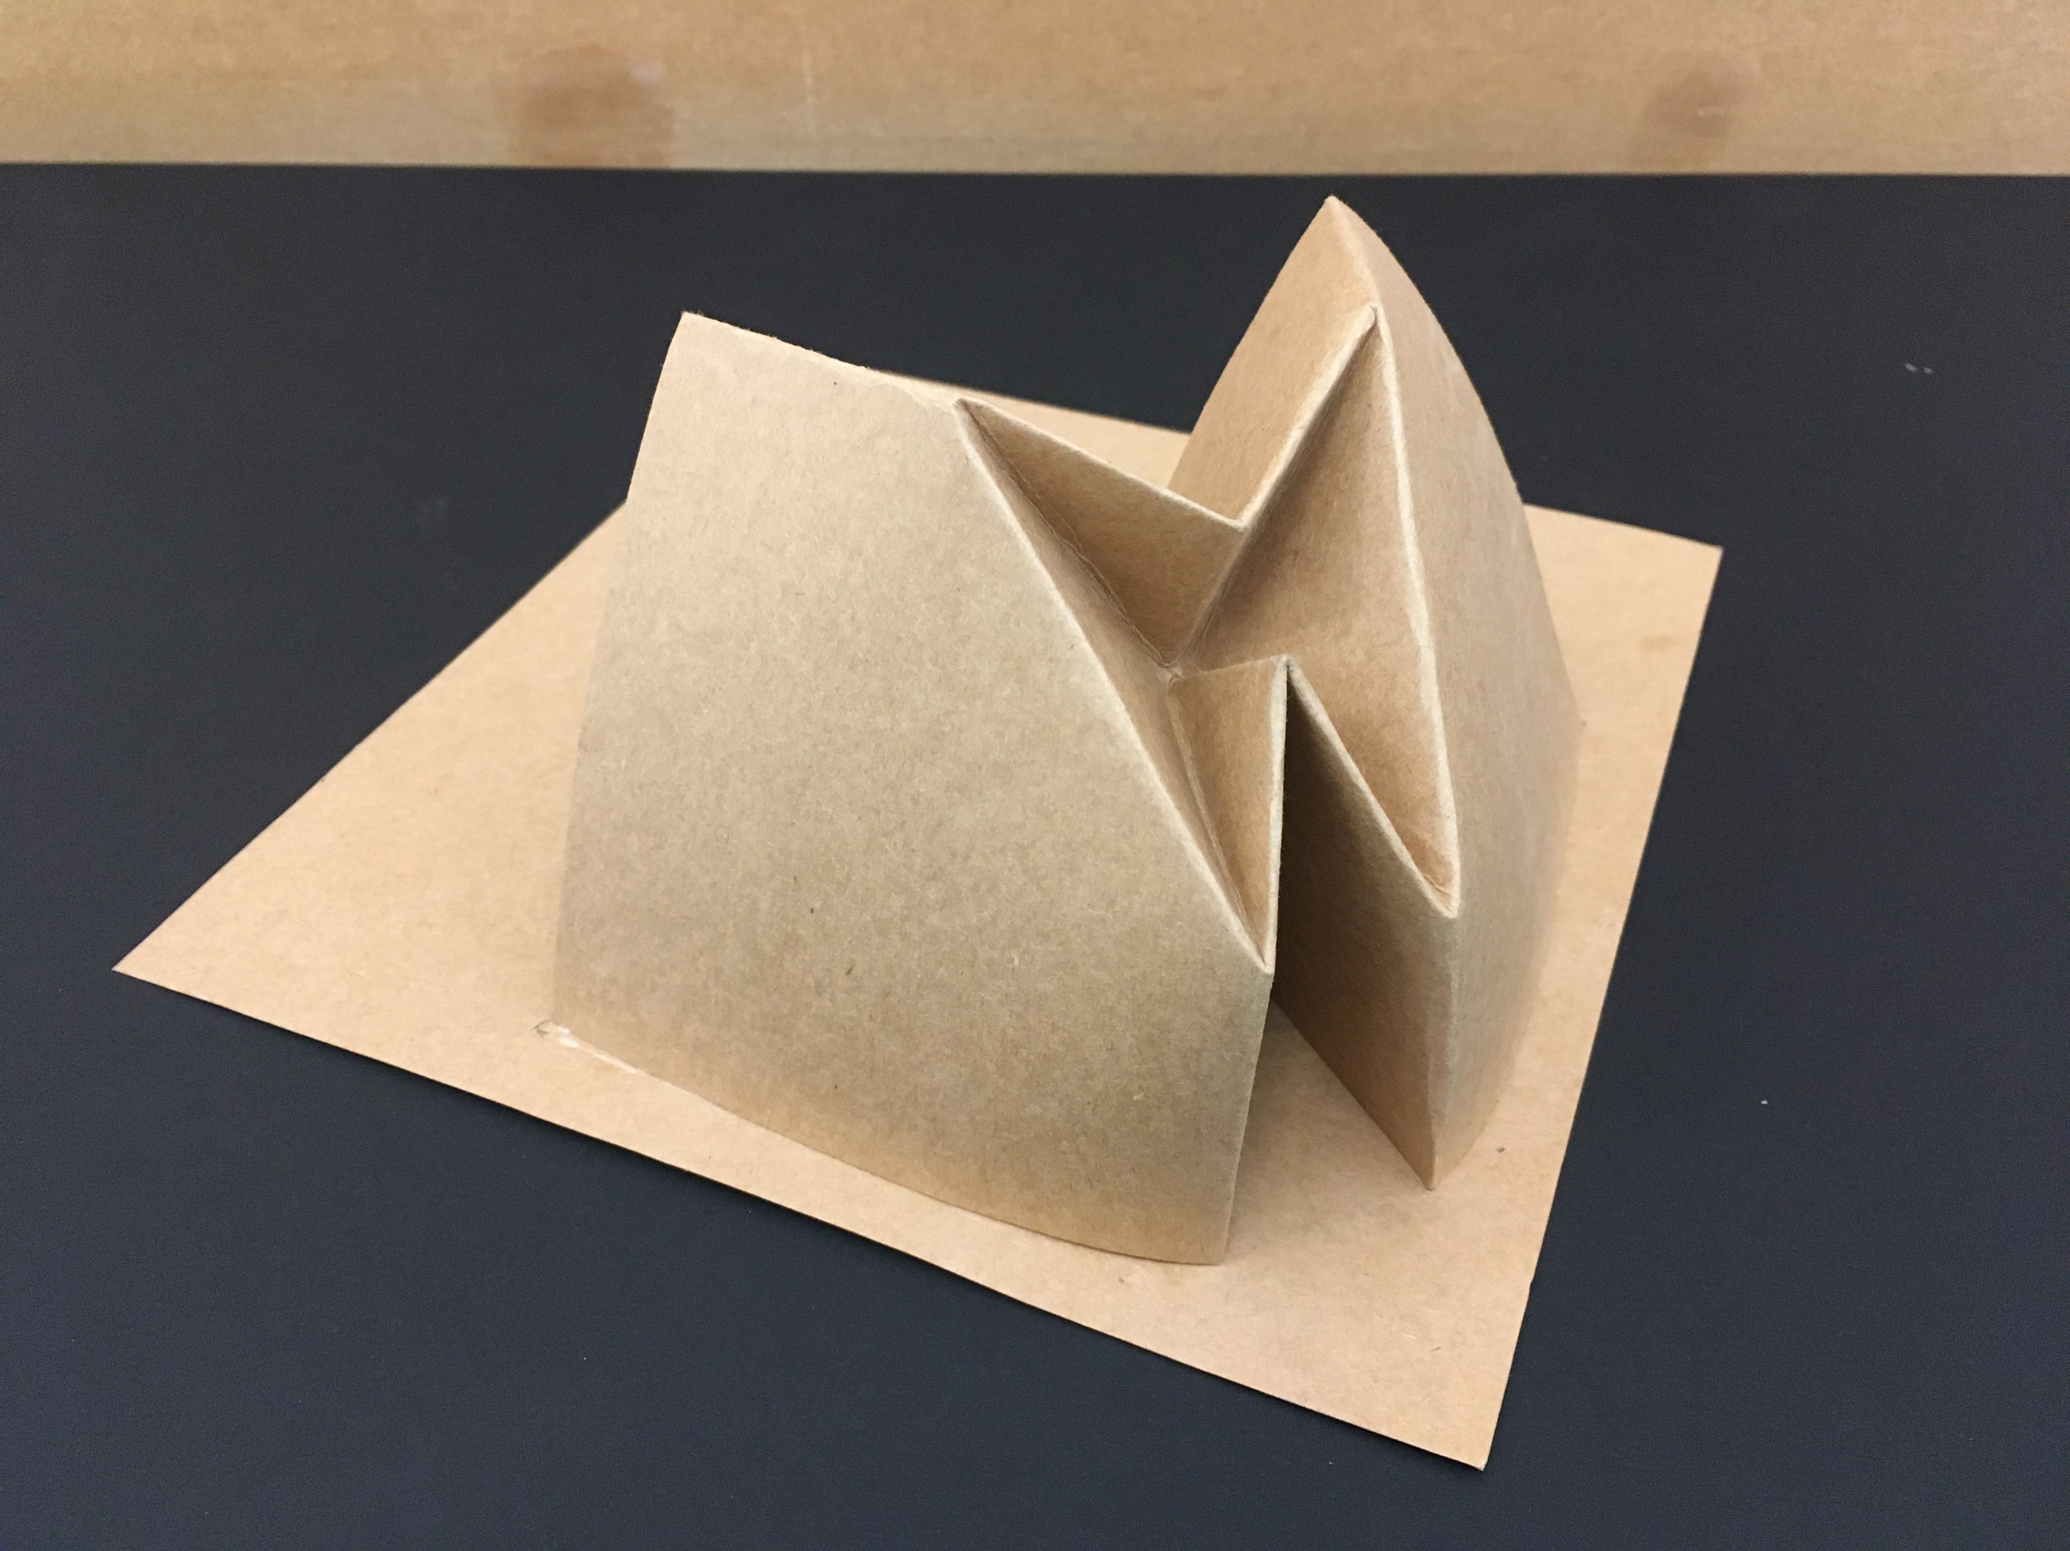
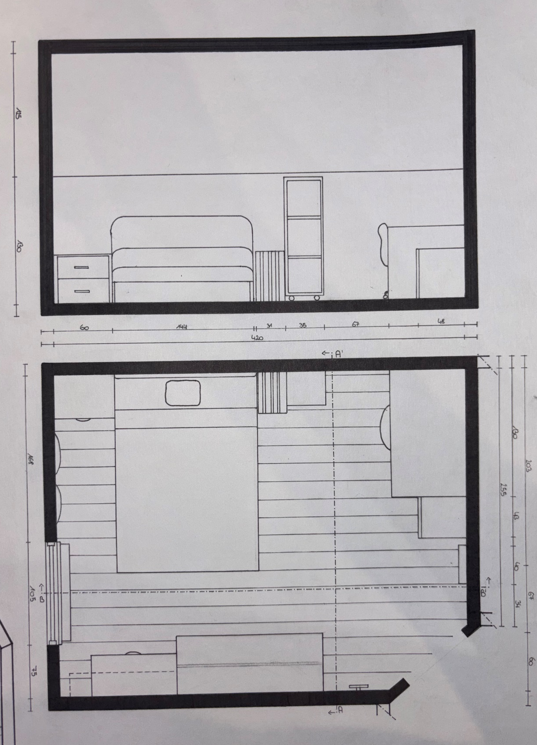
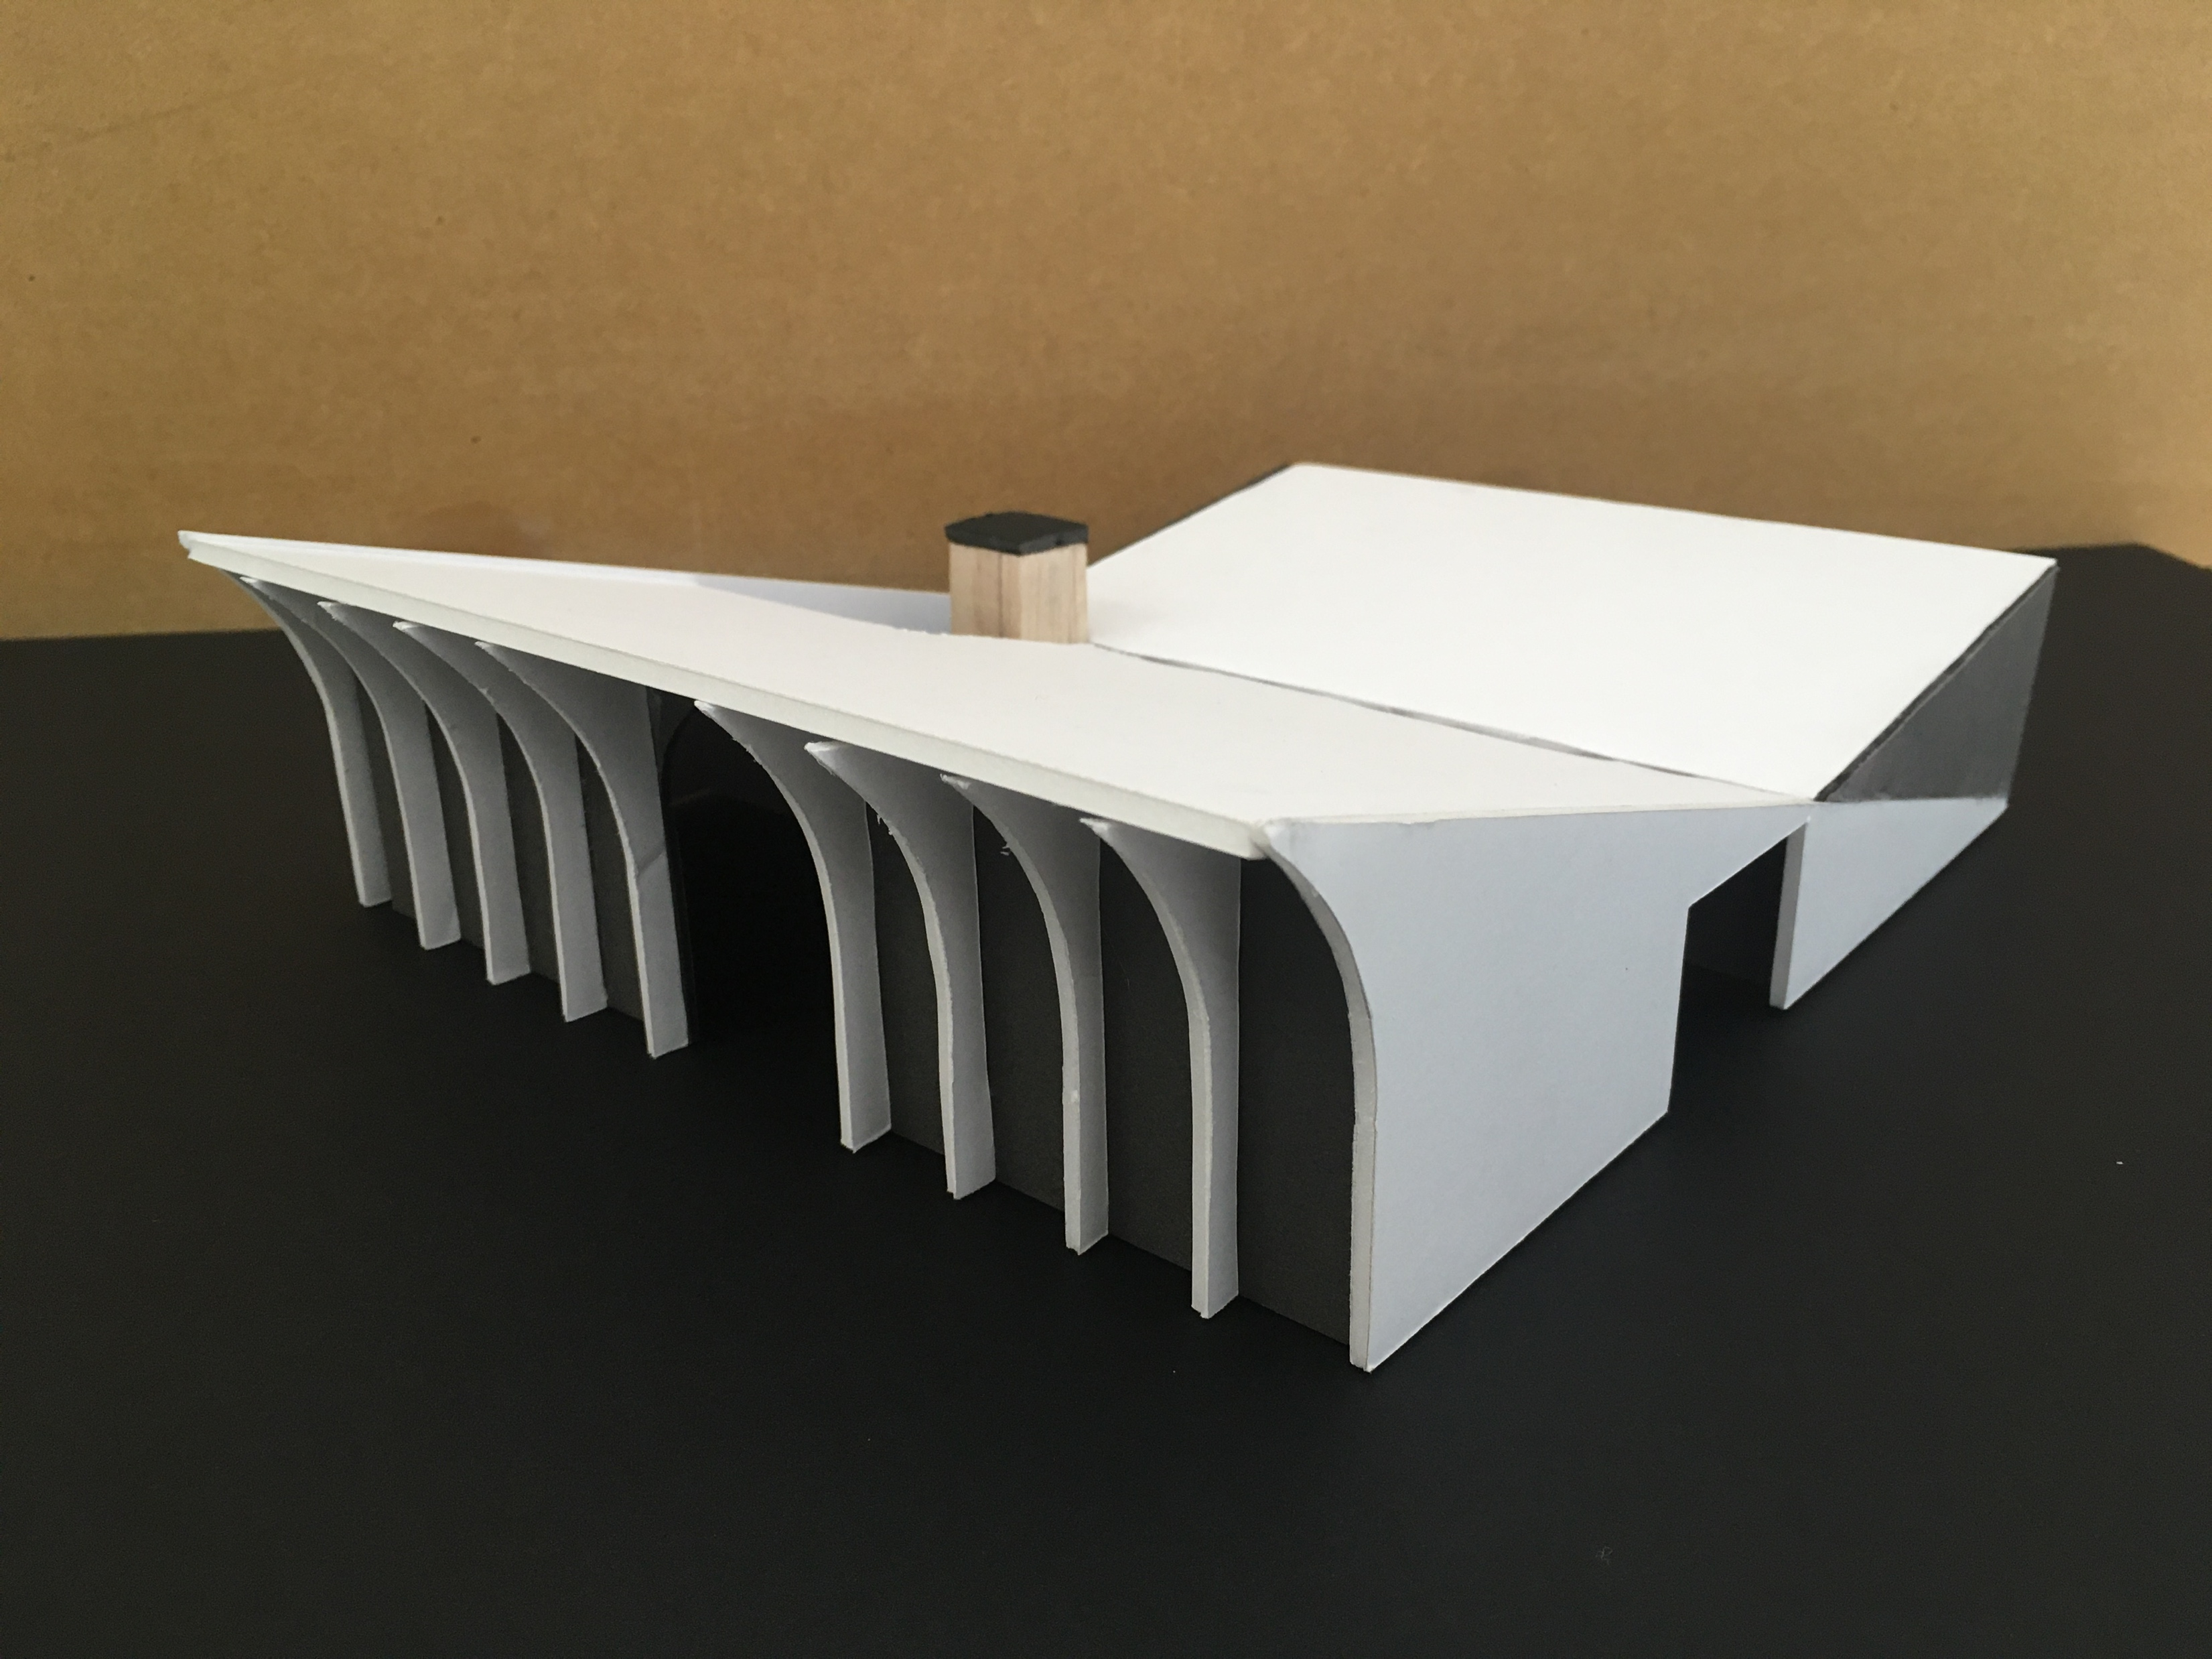
Architecturale
Vorming

Slide 16
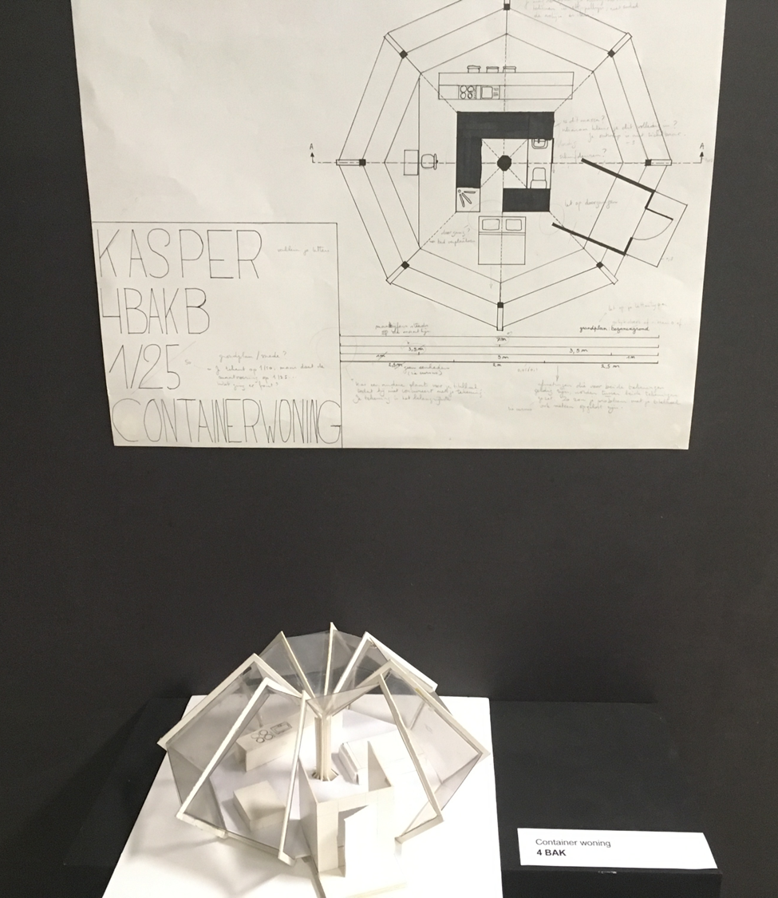
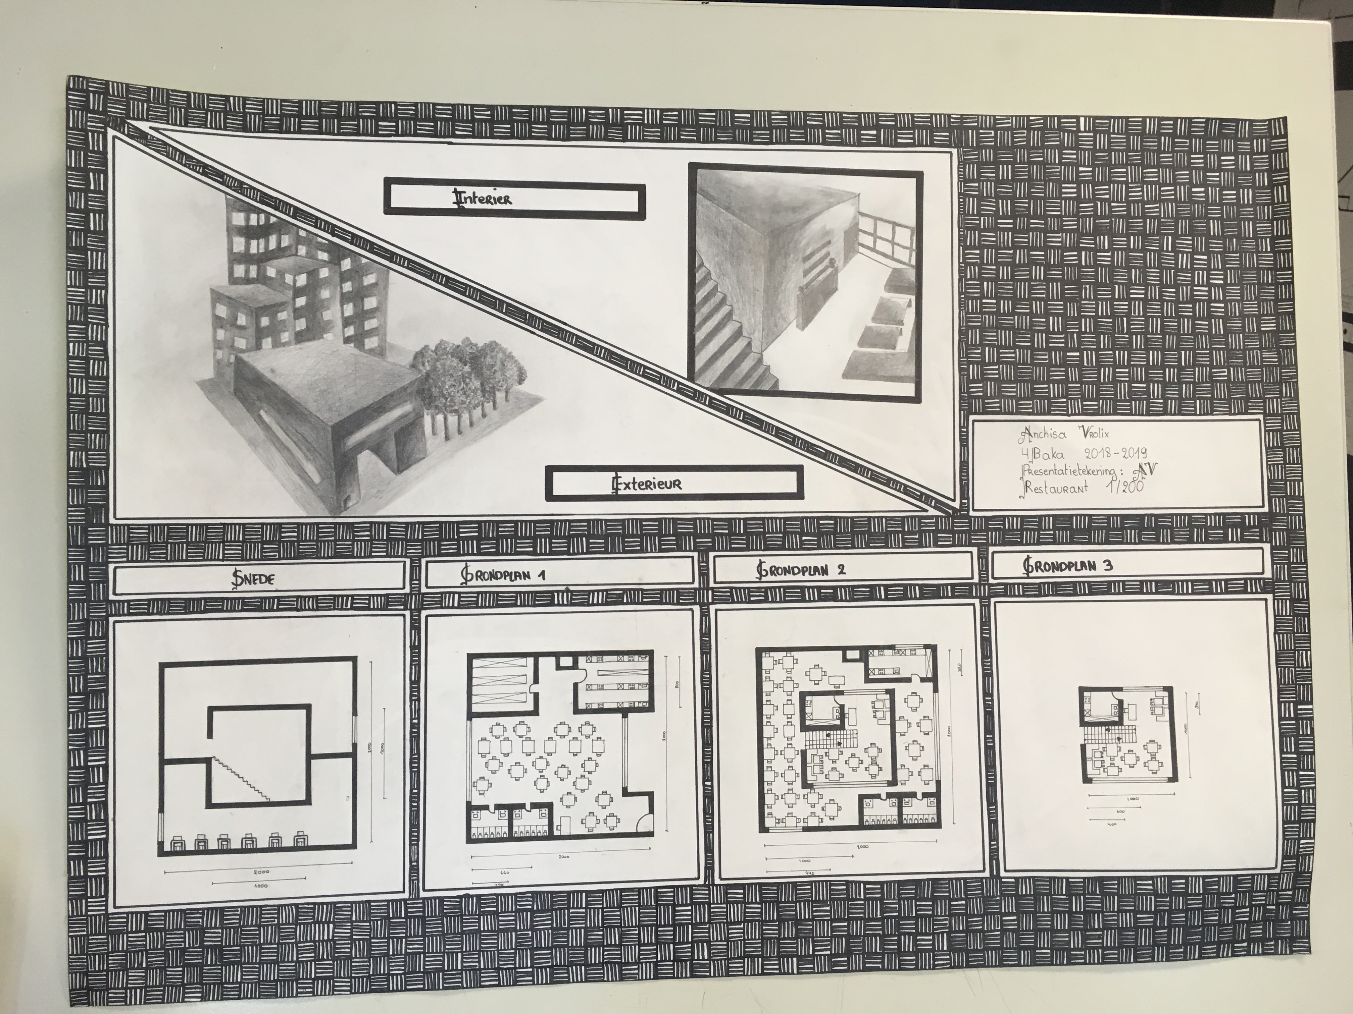
Architecturale
Vorming

Slide 17
Voorbeelden opdrachten
Interieur:
Ontwerpen van interieurconcepten.
2D compositie naar 3D compositie.
Ontwerpen en maken van een ‘zitobject’.
Miniatuurgarage.
Eindwerk: herbestemming van een serre op het schooldomein
Vrije artistieke opdrachten met knipoog naar interieur, zoals keramische tegeltjes en gerecycleerde lampen.

Slide 18
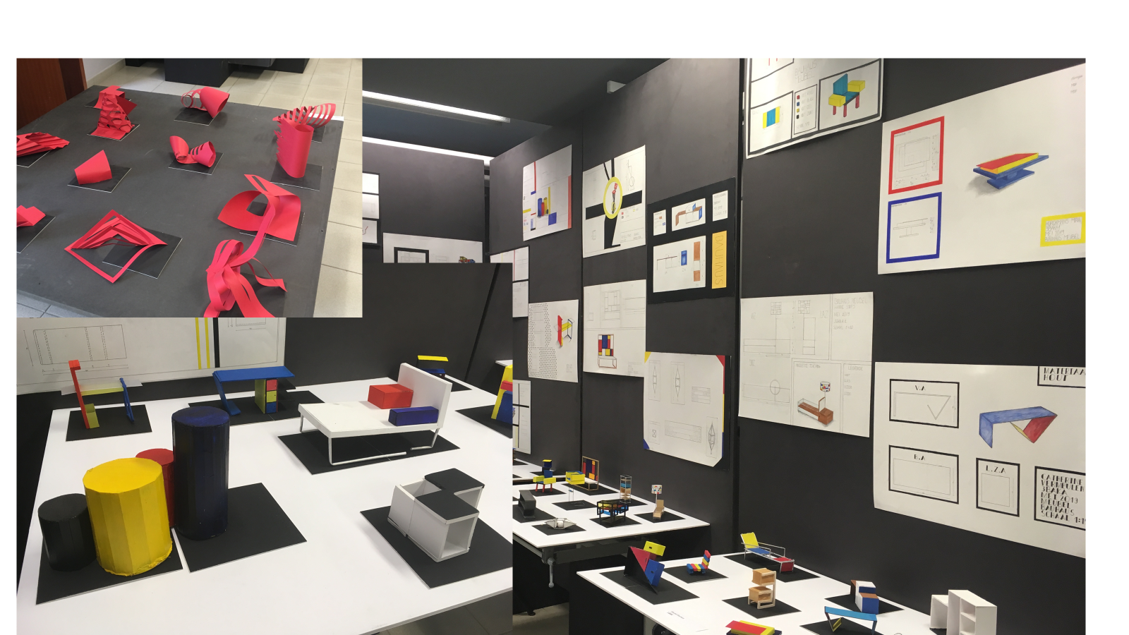
Interieur

Slide 19
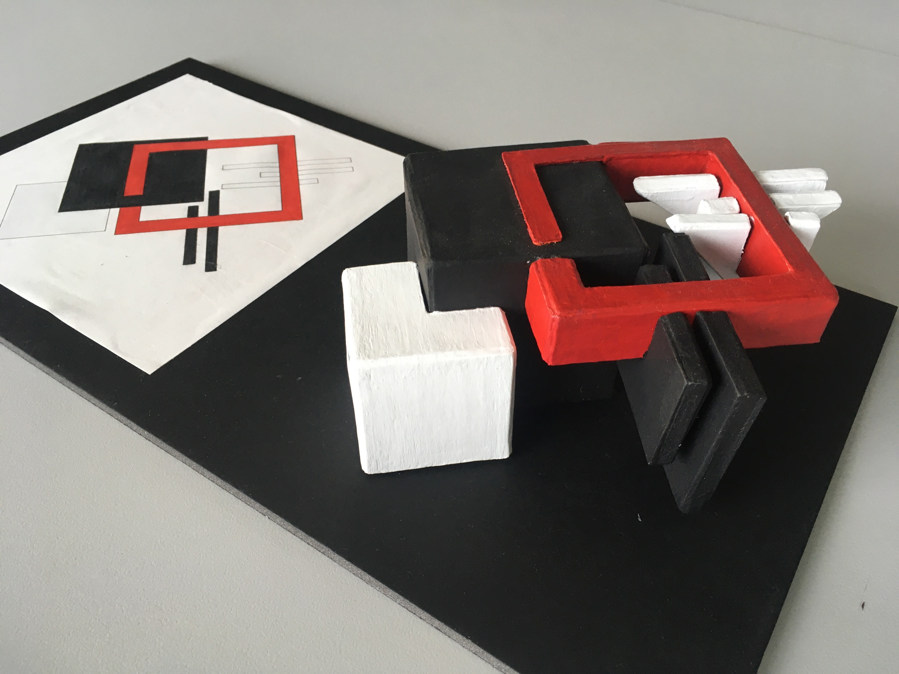
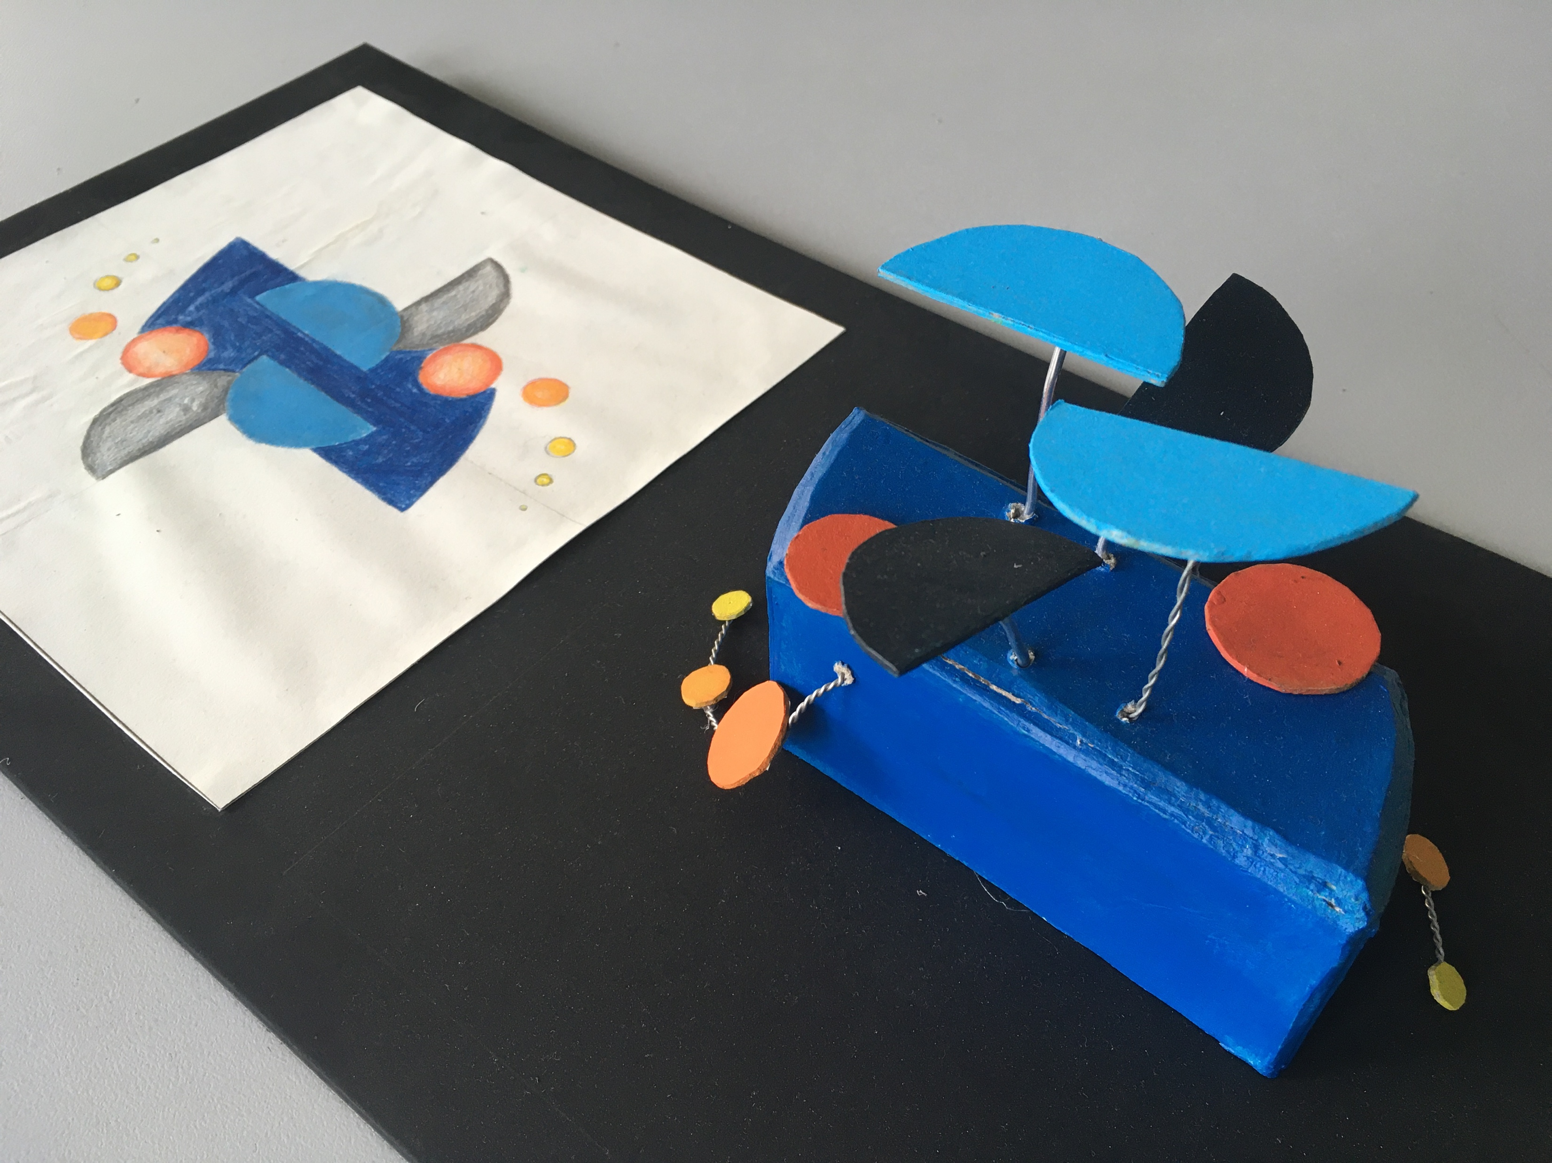
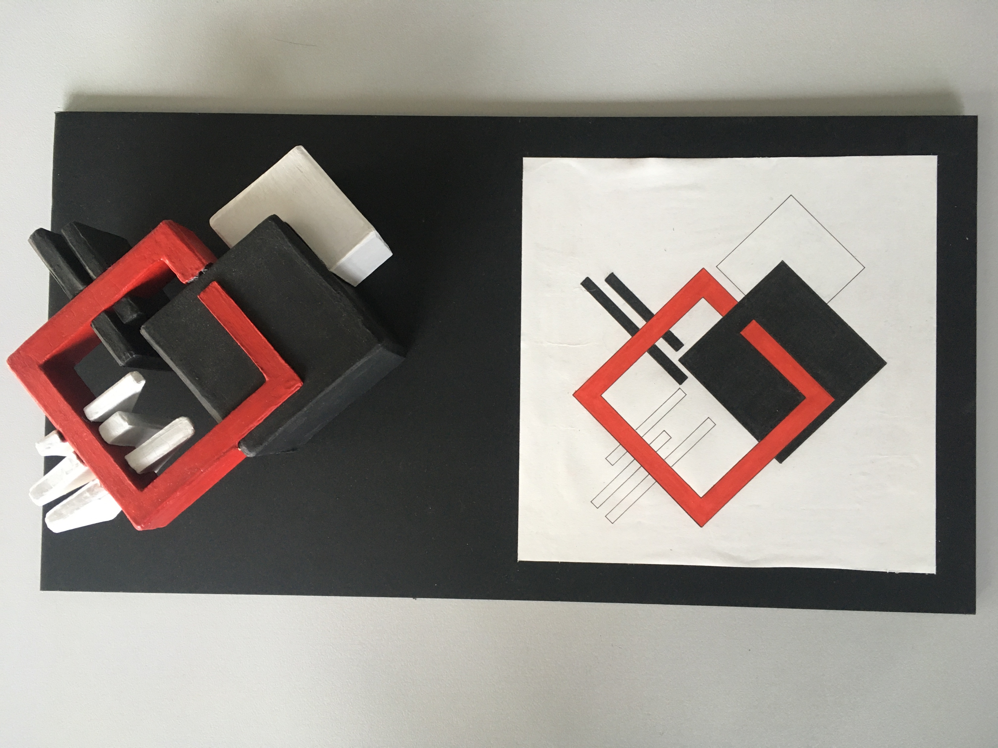
INTERIEUR

Slide 20
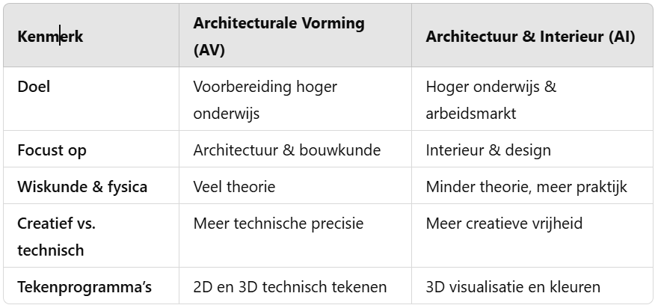
De belangrijkste verschillen

Slide 21
Zijn er nog vragen?

